Slide 1
БЮДЖЕТНОЕ ОБЩЕОБРАЗОВАТЕЛЬНОЕ УЧРЕЖДЕНИЕ ХМАО-ЮГРЫ «ЮГОРСКИЙ ФИЗИКО-МАТЕМАТИЧЕСКИЙ ЛИЦЕЙ-ИНТЕРНАТ» Менеджмент и маркетинг в спорте Автор: Баркалов иван учащийся 10в класса боу «юфмл» Учитель: Мохов сергей алексеевич ханты-мансийск 2023

Slide 2
Спорт играет важную роль в жизни.
Спорт - это не только занятие физическими упражнениями для укрепления здоровья и состояния организма. Но и также отрасль, можно развиваться в различных сферах спортивной деятельности. В настоящие время спорт стал отличным способом для вложения денег и получения больших капиталов. Особое место среди отраслевых функций спортивного менеджмента занимает маркетинг, призванный обеспечить адаптацию спортивных и физкультурных организаций к требованиям рынка.

Slide 3
Введение
Актуальность данной темы заключается в том, что в современном мире потребность в спорте значительно возросло среди населения и увеличилось эффективность маркетинговой деятельности, которые работают в спортивной индустрии Объект исследования – маркетинг и менеджмент в спорте
Предмет исследования – маркетинг и менеджмент в спорте на сегодняшний день
Гипотеза: если маркетинг и менеджмент на сегодняшний день является важным компонентом в индустрии спорта, то для эффективного управления необходимо учитывать управленческие и маркетинговые программы данной отрасли
Цель: узнать, что представляет собой маркетинг и менеджмент в спорте, и каковы его особенности

Slide 4
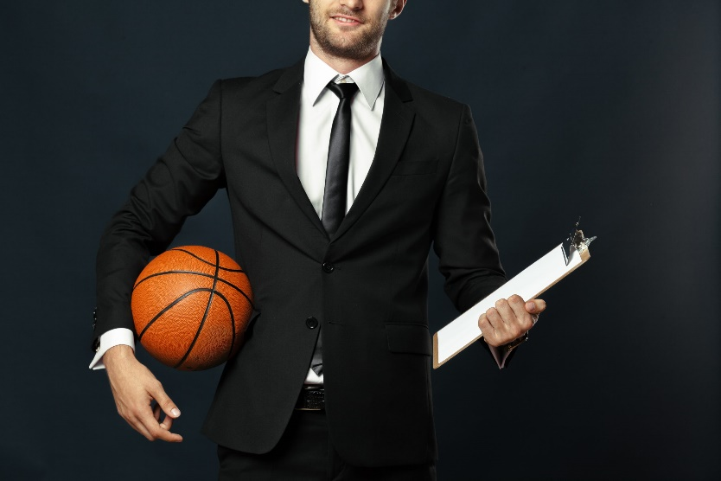
Маркетинг и менеджмент - что это такое?
Что же такое спортивный маркетинг? Это деятельность, направленная на комплексное решение как непосредственных, так и косвенных задач потребителей спорта, компаний, работающих в спортивной сфере и других физических лиц и организаций, связанных со спортом. Он представляет собой составную часть общего маркетинга, имеющие свои черты и особенности.
Также есть такое понятие как спортивный менеджмент – это область научно-практической сферы, один из видов специального отраслевого менеджмента. Это практика и теория эффективного управления организациями спортивной и физкультурной направленности в условиях общественных отношений.
Менеджмент в спорте представляет собой самостоятельный вид профессиональной деятельности, направленной на достижение целей и реализацию поставленных задач в рамках деятельности спортивной организации, которая функционирует в условиях рынка путём рационального использования материальных, трудовых и информационных ресурсов.
Конечной целью менеджмента является обеспечение прибыльности или доходности ее работы путем рациональной организации труда.

Slide 5
Как связан спорт и маркетинг
С древнейших времен спорт играет очень важную роль в жизни всего человечества. И это не только физическое и духовное влияние на развитие самого человека. В современном мире спорт стал еще и выгодной отраслью для вложения денег и получения достаточно больших капиталов. Гонорары всемирно известных спортсменов огромны, на чемпионатах мира и всевозможных состязаниях они зарабатывают огромные деньги за достаточно небольшой период времени. Но еще большие суммы зарабатывают люди, которые вкладывают деньги в развитие спорта, во всевозможные спортивные испытания и непосредственно в самих спортсменов. Так всем известны суммы сделок за покупку тех или иных игроков для футбольных команд, рекламные акции, приносящие небывалые прибыли, с участием в них звезд спорта, огромные суммы, выделяемые правительством и частными лицами и компаниями на проведение тех или иных соревнований, кубков, первенств. Эта тема очень актуальна на данный момент, потому что с каждым годом инвестиции в сферу спорта становятся все выше и выше.

Slide 6
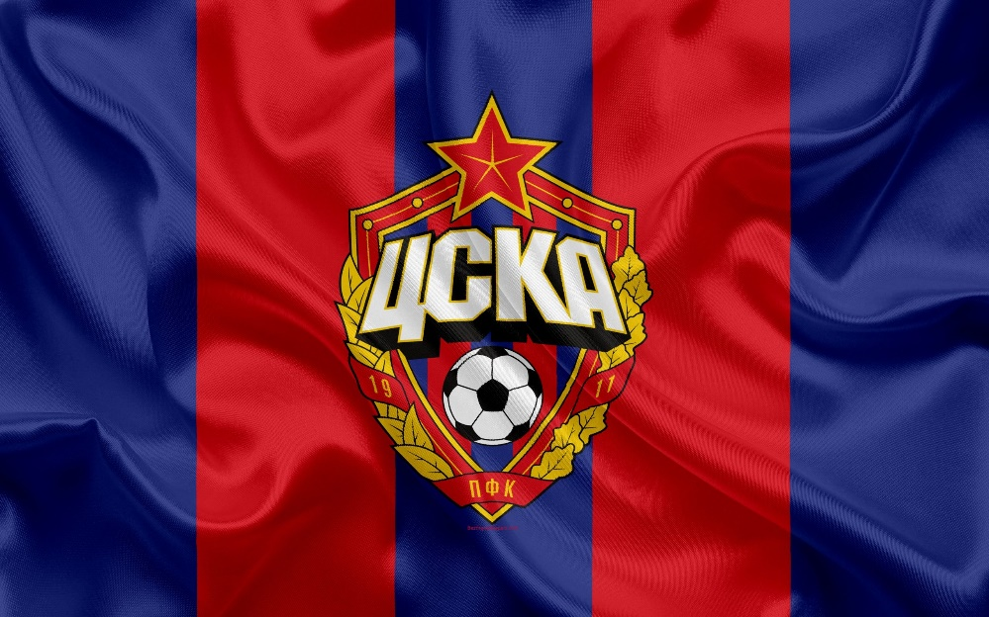
История развития маркетинга и менеджмента в индустрии спорта
Спортивному маркетингу к настоящему моменту всего около 40 лет, но в России его возраст и того меньше - около 15-18 лет. Он начал формироваться в нашей стране, как только профессиональные спортивные клубы стали полностью самостоятельными. Но на самом деле на данный момент эта отрасль только начинает формироваться.
Профессионалы сходятся во мнении, что традиционные методы маркетинга в приложении к спортивной сфере имеют крайне низкую результативность, поэтому сегодня это направление можно считать самостоятельной практической дисциплиной.
Спортивный менеджмент в России начался с Сергея Кущенко, который сегодня руководит ЦСКА, но многие российские клубы на сегодняшний день еще не имеют штатного маркетолога, который бы специализировался именно на продаже спортивного события.
Самое главное отличие «спортивного маркетинга» от маркетинга в других сферах состоит в том, что, несмотря на то, что есть определенные правила, которых необходимо придерживаться, это направление, в котором «спланированная импровизация», эксперименты играют очень важную роль.

Slide 7
Задачи спортивного маркетинга
У спортивного маркетинга есть несколько очень специфических задач
Произвести впечатление на болельщиков, дать им «зрелище» в том либо ином виде, чтобы спровоцировать проявление эмоций, сопереживания, заинтересовать определёнными событиями.
Повысить лояльность к определённому спортивному клубу или спортсмену, а также продемонстрировать принадлежность спонсора к «своим», то есть к клубу и спортивному бренду.
Стимулировать журналистов писать эмоциональные статьи, где читателя провоцируют принять сторону определённого клуба.
Побудить болельщика быть похожим на своего спортивного кумира, например, капитана футбольной команды.

Slide 8
Результаты спортивного маркетинга
Эти задачи позволяют достигать важных для спортивного клуба и его спонсоров результатов.
Зритель начинает не только радоваться победам команды, но и переживать её поражениям, повышается уровень сопереживания и лояльности.
Клуб получает «целевую аудиторию», то есть костяк преданных болельщиков, которые, в свою очередь, привлекают к сообществу своих друзей, родственников и так далее.
Спонсор получает возможность эффективно воздействовать на болельщиков своего клуба, а значит, число потенциальных потребителей продукта спонсора растёт.
СМИ, видя повышающуюся популярность спортивного клуба, охотно пишут о нём статьи и заметки, которые становятся всё более эмоциональными. Результат — о клубе узнают читатели СМИ, среди которых — как потенциальные болельщики, так и спонсоры.
Одна из важнейших особенностей спортивного маркетинга еще и в том, что он должен учитывать многие особенности того вида спорта, где задействуются маркетинговые инструменты. Черты различных видов спорта профессионал должен знать и оперировать ими для получения максимально эффективного результата.

Slide 9
Отличия маркетинга в спорте от спортивного маркетинга
Эксперты считают, что спортивный маркетинг очень сильно отличается от маркетинга в спорте. В первом случае мы имеем дело с чистым спортом, то есть командами и спортсменами. Во втором — с обычным маркетингом в спорте, когда традиционные маркетинговые инструменты используются в сферах, связанных со спортом, причём не очень тесно.
Собственно, спортивный маркетинг можно разделить ещё на две категории, которые тесно связаны друг с другом. Это маркетинг спортивных организаций — клубов, брендов, команд, а также маркетинг продуктов и услуг, которые связаны со спортивной деятельностью этих организаций, так называемый спортивный мерч (от английского merchandise — «товары»).

Slide 10
виды спортивного маркетинга
Рекламная концепция для хоккейного клуба «Салават Юлаев» на сезон 2017-2018 от креативного агентства BezNebes.
Перед агентством стояла задача по разработке и реализации коммуникационной стратегии на сезон 2017-2018, оформлению матчей на «Уфа-Арене», созданию имиджевого видео и разработке логотипа для клуба на плей-офф-период.
Основным элементом кампании стал зелёный цвет. Здесь, если так можно выразиться, все звезды сошлись — дело в том, что у команды зелёная форма, зелёный цвет — один из символов региона, плюс большинство людей положительно воспринимают этот цвет.
Сама команда популярна в родном для себя регионе, поэтому было решено дать болельщикам почувствовать себя причастными к родной команде. Для этого поклонникам команды предложили выкладывать свои фото в одежде зелёного цвета, украшая себя символикой клуба. По итогам еженедельного голосования авторов самых удачных концепций награждали призами. Кроме того, людей в зелёном показывали на большом экране во время матчей.

Slide 11
Результат
Повысили узнаваемость команды.
Привлекли новых болельщиков (к слову, возраст поклонников — от 15 до 90 лет).
Увеличили продажи мерча на 15% по сравнению с показателями предыдущего года.

Slide 12
виды маркетинга в спорте
Turkish Airlines и главные лица спорта
Турецкая авиакомпания является спонсором и партнёром таких футбольных клубов, как «Барселона» и «Манчестер Юнайтед», а также баскетбольной Евролиги. Понятно, что компания не просто так поддерживает спортивные компании — она получает за это внимание болельщиков различных спортивных клубов, часть которых становятся клиентами Turkish Airlines.
В 2015 году компания подписала контракты с Коби Брайантом и Лионелем Месси, сделав их героями своего нового видеоролика. Суть ролика не так и важна сейчас, главное — он получил миллионы просмотров. Месси, кроме всего прочего, стал «бренд-амбассадором» компании. Вне всяких сомнений, Turkish Airlines получила немало новых клиентов из огромной армии фанатов Месси и Брайанта.

Slide 13
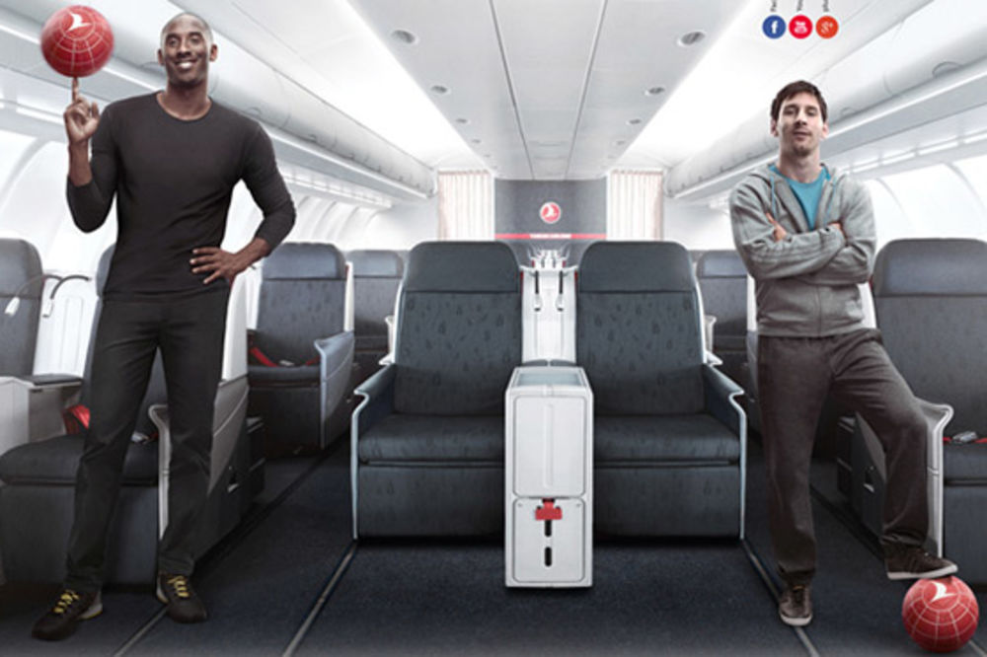

Slide 14
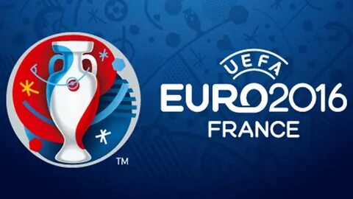
Samsung и чемпионат Европы по футболу 2016 года.
Во время проведения чемпионата Европы по футболу 2016 корпорация Samsung была партнёром большой серии материалов сайта Sports.ru. При поддержке компании публиковались материалы о главных событиях турнира в течение месяца.
Контент спецпроекта был прочитан более 1 млн раз, читатели оставили более 5000 комментариев. Анонсирование проекта охватило около 3 млн пользователей, а в конкурсах Samsung приняли участие 1500 человек. В итоге о лучшем на тот момент смартфоне компании — Samsung Galaxy S7 Edge — узнали миллионы человек.

Slide 15
Заключение
Итак, в данной работе я рассмотрел темы, касающиеся менеджмента и маркетинга. Я выяснил историю возникновения, зарождения и развития спортивных менеджмента и маркетинга в мире и в России, выявил основные тенденции и привел примеры.
На сегодняшний день спортивный менеджмент и маркетинг становятся все более и более популярными в нашей стране, открывают новые сферы для вложения денег, новые рынки сбыта, новые рекламные возможности. Поэтому крайне необходимо подготовить грамотные кадры для управления этими сложными экономическими процессами, а также - достаточное количество литературы и учебных пособий, на основе которых молодые специалисты смогут постигать такую интересную и необычную отрасль экономики, как спортивные менеджмент и маркетинг. А также рассмотрели основные задачи спортивного менеджера, всевозможные способы для привлечения зрителя-болельщика-потребителя, а также возможного инвестора, то есть пути получения прибыли.
Таким образом, и цель и задача моего проекта выполнены: тема менеджмента и маркетинга спорта раскрыта мной в рамках данного проекта, но совершенно естественно, что в реальности она намного обширнее и интереснее, и, к сожалению, ограниченность по времени не дает осветить ее целиком.

Slide 16
Спасибо за внимание!

